Slide 1
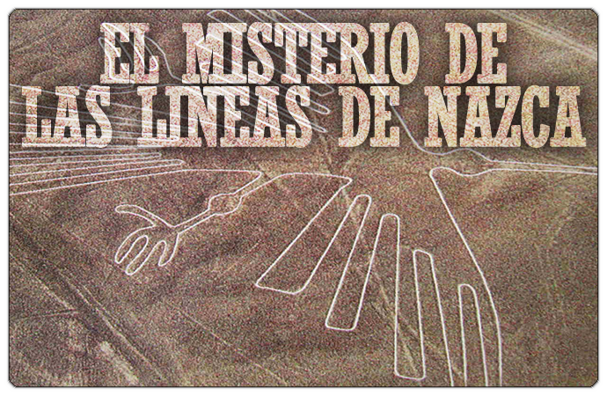


JOSE LUIS

Slide 2
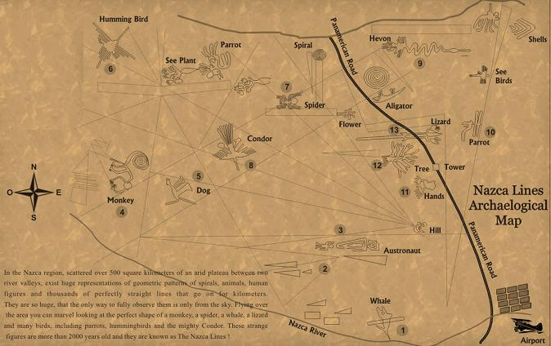

Slide 3
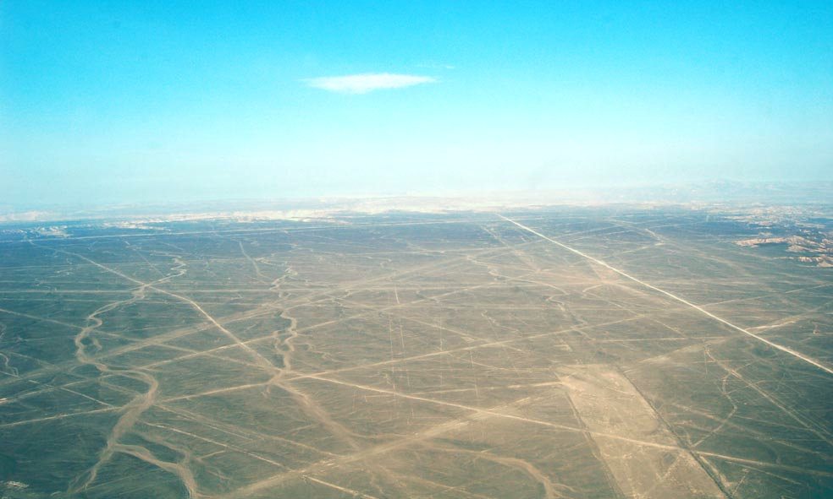

Slide 4
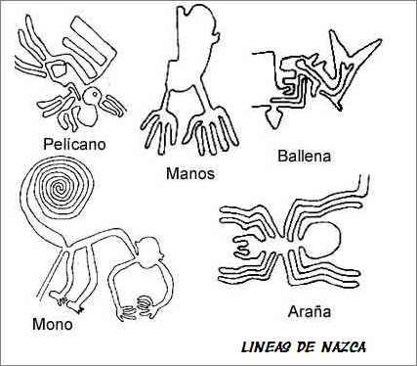

Slide 5
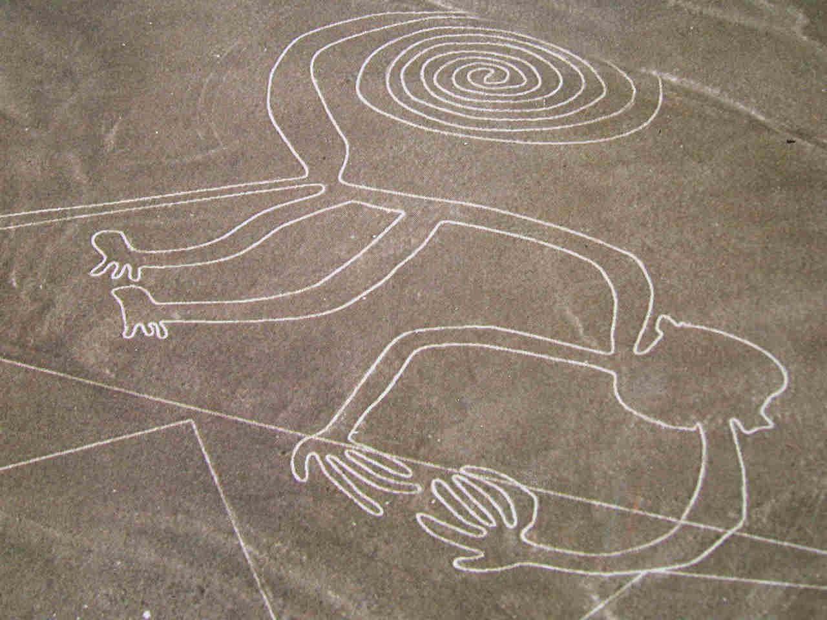

Slide 6
Las líneas de Nazca se ubican en las pampas de Jumana en el desierto de Paracas en Ica – Perú, estas misteriosas, fantásticas y asombrosas líneas fueron realizadas por la cultura Nazca (siglo I). Estas gigantescas líneas forman varios cientos de figuras que van desde simples figuras geométricas hasta figuras humanas, animales y de plantas, dichas figuras han sido trazadas en el desierto de una manera que aún no se sabe a ciencia cierta cómo y por qué.
Las líneas de Nazca se trazaron de una manera asombrosa que hasta hoy sorprende al mundo, son perfectas y sólo puede ser apreciadas desde el aire, hecho que ha alimentado muchas especulaciones sobre su procedencia y fin. Una de las teorías más fuertes es la de que estas líneas sería un calendario astrológico, como se sabe muchas culturas incas dominaban la astrología de manera extraordinaria, es por eso que se desliza esta teoría que quizá sea la más fuerte de todas.

Slide 7
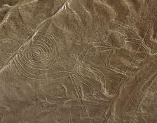

Slide 8
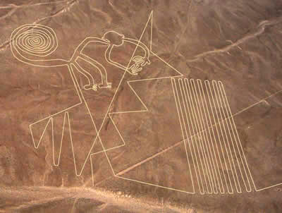

Slide 9
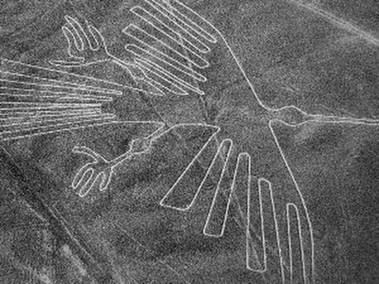

Slide 10
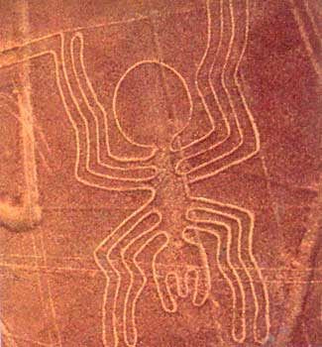

Slide 11
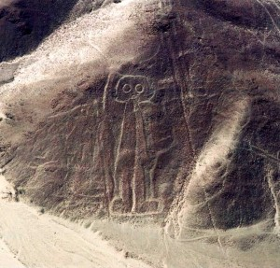

Slide 12
Las líneas de Nazca y los extraterrestres
Para que realizar unas líneas que solo podrían ser apreciadas desde los aires, cuando se hicieron el hombre aún no dominaba los cielos. Esa es uno de los cuestionamientos más grandes que existen entorno a estas líneas. Y estas preguntas han dado paso a la teoría que fueron hechas por seres de otros mundos que obviamente si dominaban los cielos.
Otra de las teorías que van de la mano de los extraterrestres, es que estas líneas son una especie de aeropuerto para naves de otros mundos. Es más existe una figura llamada el “astronauta” (fotografía inferior), en la que apreciamos claramente a un ser dotado con una especie de casco espacial.
Las conjeturas son muchas, las teorías abundan y la incógnita seguirá rondando a historiadores y ufólogos, solo basta observarlas y sacar nuestras propias conclusiones.

Slide 13
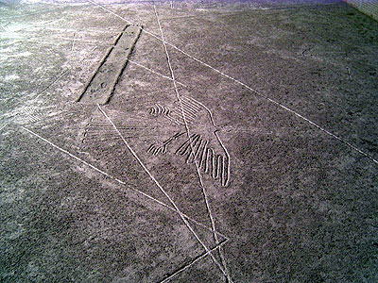

Slide 14
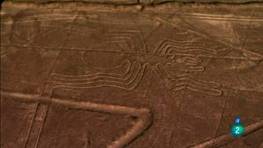

Slide 15
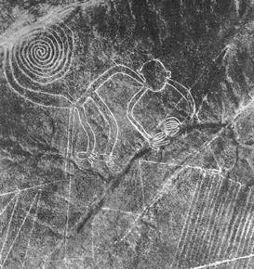

Slide 16
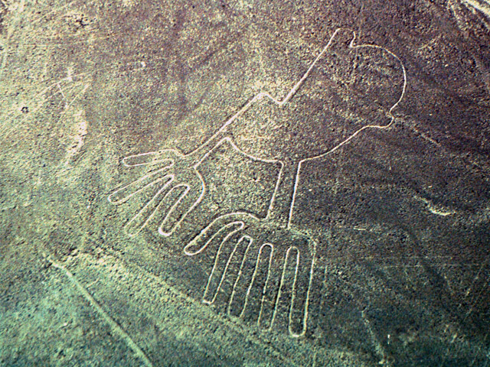

Slide 17
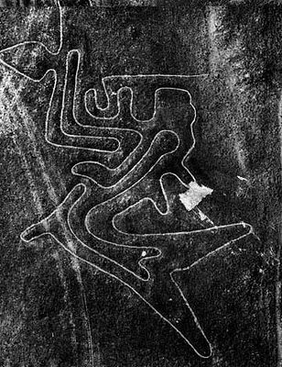
Las líneas de Nazca son antiguos geoglifos que se encuentran en las Pampas de Jumana, en el desierto de Nazca, entre las poblaciones de Nazca y Palpa (Perú). Fueron trazadas por la cultura Nazca y están compuestas por varios cientos de figuras que abarcan desde diseños tan simples como líneas hasta complejas figuras zoomorfas, fitomorfas y geométricas que aparecen trazadas sobre la superficie terrestre.

Slide 18
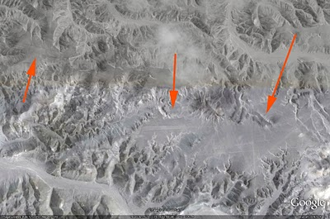

Slide 19
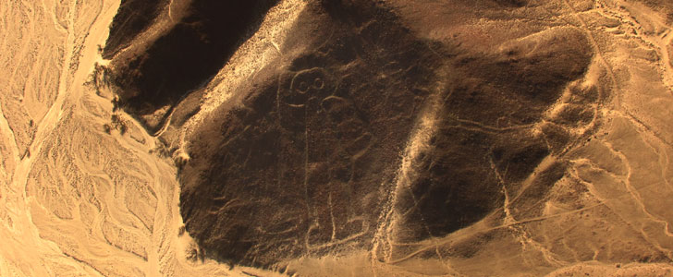

Slide 20
Se extienden por una superficie de unos 450 Km², y se estima que fueron hechas durante tres periodos distintos que se extendieron entre el año 500 a.c y el año 500 d.c.
Además de las figuras conocidas por todos, existen también gran cantidad de líneas rectas que cruzan en todas direcciones, algunas de las cuales se han podido relacionar con eventos astronómicos.
La razón por la que no han sido borradas por los elementos, y esta es una pregunta que muchísima gente se hace al verlas, es la casi total ausencia de lluvias en la zona, lo que convierte este lugar en unos de los más secos del mundo. Además, el suelo contiene mucho yeso, que ayuda a fijar la tierra y las piedras de la superficie al exponerse a la humedad del rocío. Finalmente tenemos el viento, que a pesar de arrastrar arena, no encuentra donde depositarla en esta llanura, libre totalmente de obstáculos, por lo que termina depositándola muy lejos de allí, donde forma grandes dunas hacia el norte. Finalmente, la combinación de la superficie oscura con el fuerte sol, crean una capa de aire caliente que hace disminuir de manera importante la velocidad del viento a muy baja altura.
Ya se trate de que sean obra de los marcianos, de los enanitos de Blanca nieves, o de los habitantes “oriundos” de la zona, por sus características, estas líneas están entre los enigmas más grandes de la arqueología, y constituyen el grupo de geoglifos más excepcional del mundo entero.

Slide 21
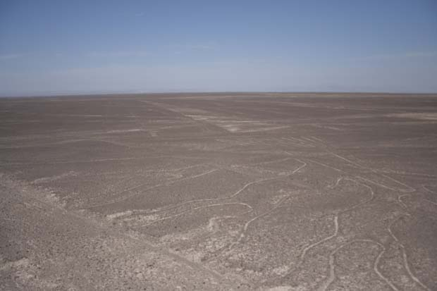

Slide 22
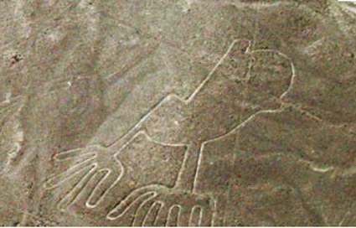

Slide 23
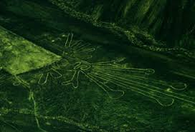

Slide 24
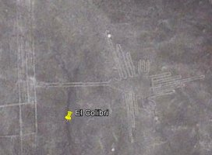

Slide 25
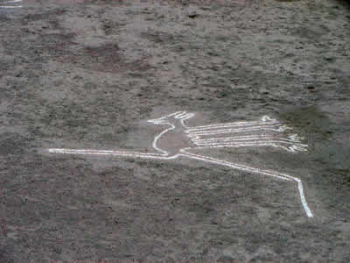

Slide 26
Algunas de más de 200 metros de ancho son diseños de una exactitud exhasperante hechas en la tierra eliminando las piedras rojizas predominantes en la zona y dejando en descubierto el suelo blanquecino que hay debajo.
Por supuesto, los estúpidos de siempre le han asignado una significación religiosa ( y éste es uno de los últimos posts en los que mencionaremos tales manifestaciones de ignorancia en el mejor de los casos y perversidad en el peor ya que ni siquiera merecen que continuemos dedicándoles renglones, tiempo o espacio ).
Pero hay una “segunda línea” de Nazca que fue descubierta mucho más recientemente con la ayuda invalorable del Google Earth ( actualmente, el mejor arqueólogo de la humanidad ) y que es mucho más intrigante e inexplicable: enormes líneas de muchísimos kilómetros de extensión, dispersas entre el desierto de Nazca y las montañas cercanas. La erosión indica que estas líneas son mucho más antiguas que los geoglifos de animales. Esto demuestra, una vez más sin vueltas ni vueltas, que fueron realizadas por una civilización que no sólo volaba, sinó que lo hacía a alturas equivalentes a las de un Boeing 747 o una nave espacial.

Slide 27
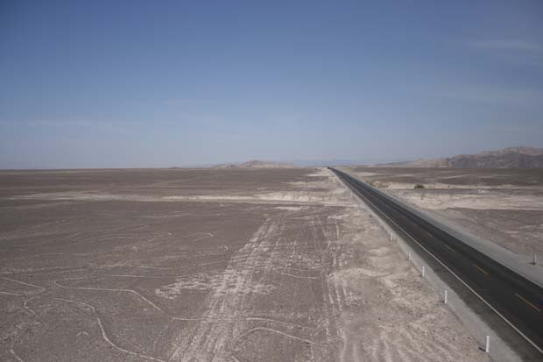

Slide 28
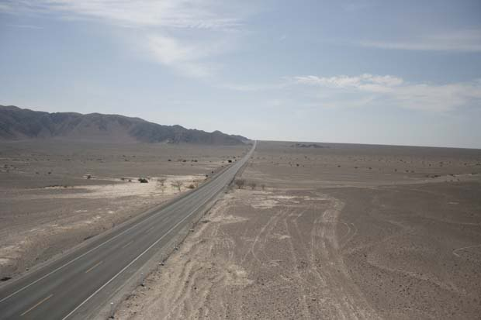

Slide 29
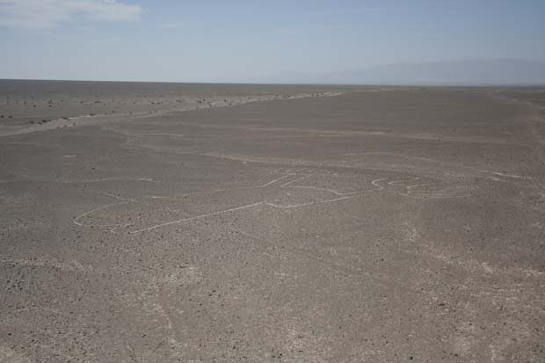

Slide 30
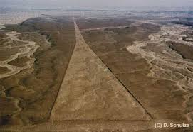

Slide 31
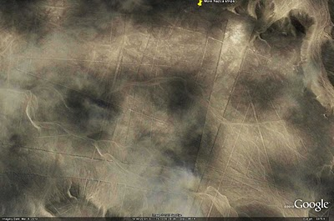

Slide 32
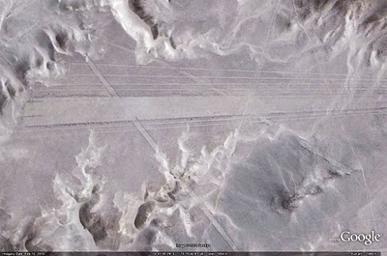

Slide 33
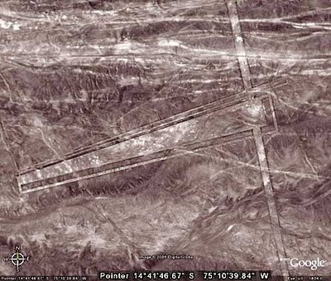

Slide 34
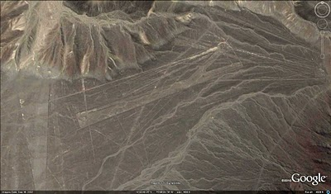

Slide 35
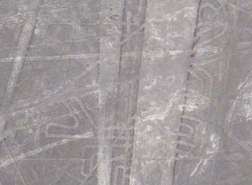

Slide 36
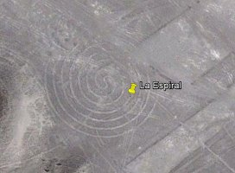

Slide 37
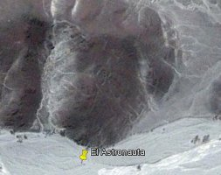

Slide 38
Desde 1994 el Comité de la UNESCO ha inscrito las líneas y geoglifos de Nazca y de Pampas de Jumana como Patrimonio de la Humanidad.
Sin embargo, en los últimos años han sufrido graves daños por la construcción de la autopista panamericana y las rodadas de todoterrenos.
En este documental se habla de que en el desierto del sur de Perú se halla uno de los grandes misterios de la humanidad: estas líneas grabadas en el suelo de animales, humanos y formas geométricas que cubren cientos de kilómetros.
Se han dicho muchas cosas sobre ellas pero todavía no está claro su origen…

Slide 39
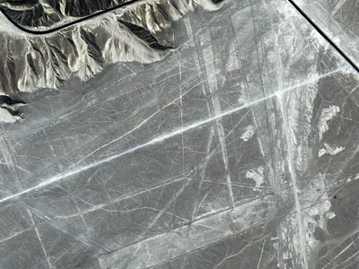

Slide 40
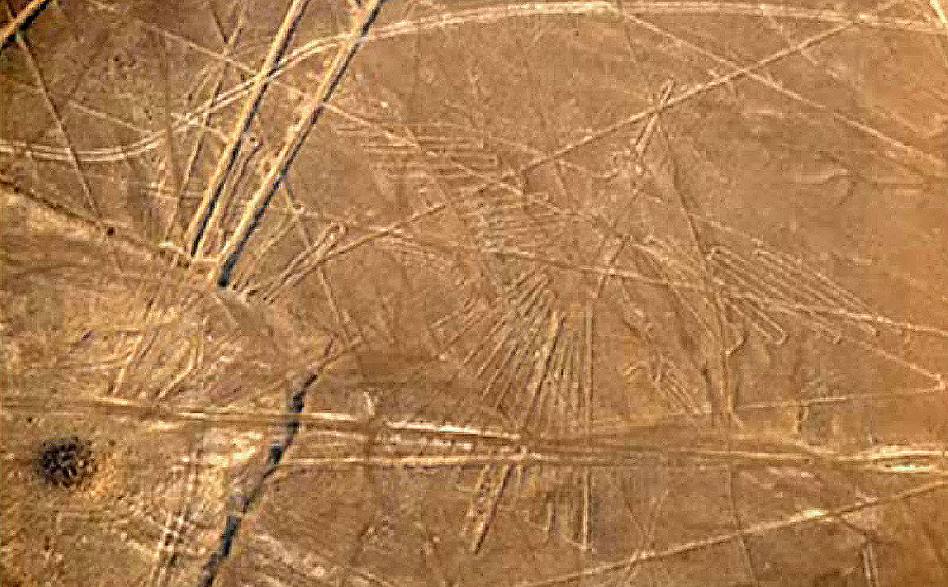

Slide 41
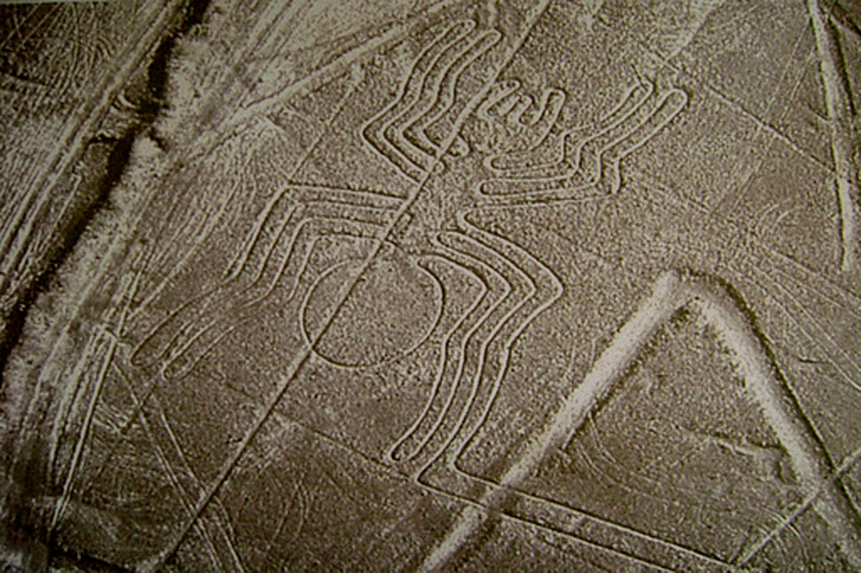

Slide 42
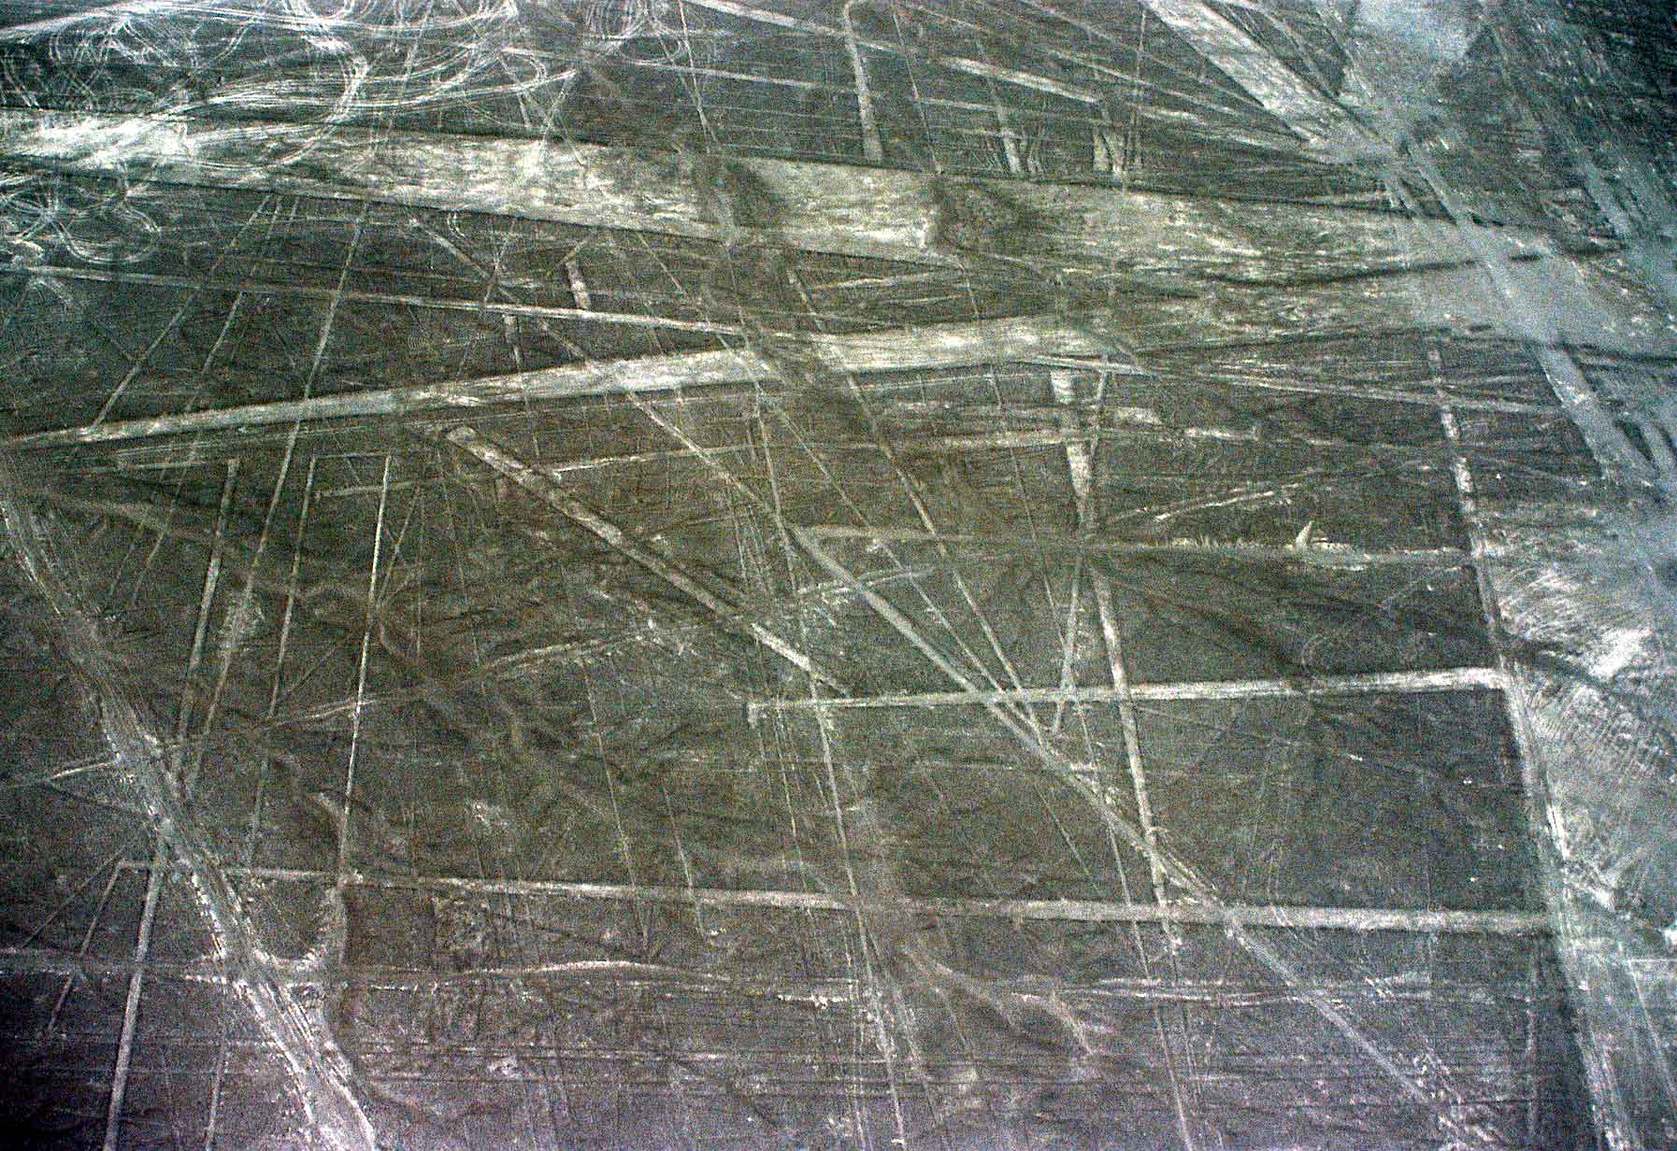

Slide 43
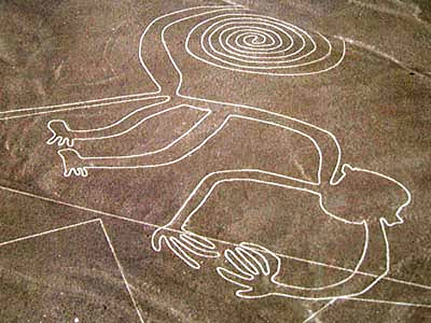
UN FUERTE ABRAZO
QUE TENGAS UN BUEN DIA
JOSE LUIS

Slide 44




Accede a la sección que desees desde aquí:
PPS Exclusivos
Dedicatorias | Fechas Especiales | Graciosos | Historia y arte | Lugares | Musicales
Naturaleza y Ciencias | Política | Reflexión | Religiosos | Románticos | Salud
Si deseas recibir pps periódicamente en tu correo electrónico subscríbete aquí:

